Slide 1
2019世界トライアスロンシリーズ横浜大会
【赤レンガパーク バイク練習会場】

Slide 2
大会概要
開 催 概 要
項 目 | 内 容
開催日程 | 2019年5月18日（土）－5月19日（日） 5月18日：エリートパラトライアスロン、エリート 5月19日：エイジグループ（パラトライアスロン、スタンダード、スプリント、リレー）
会 場 | 横浜市山下公園周辺特設会場（山下公園スタート・フィニッシュ）
主 催 | 国際トライアスロン連合、2019世界トライアスロンシリーズ横浜大会組織委員会 【構成団体】 横浜市、日本トライアスロン連合、横浜市体育協会、日刊スポーツ新聞社他
後 援 （予定） | 外務省、スポーツ庁、国土交通省観光庁、環境省、神奈川県、日本オリンピック委員会、日本スポーツ協会、日本障がい者スポーツ協会日本パラリンピック委員会、日本イベント産業振興協会、日本スポーツツーリズム推進機構、神奈川県体育協会、横浜商工会議所、横浜港運協会、神奈川経済同友会、神奈川県経営者協会、横浜銀行協会、横浜港振興協会、 横浜青年会議所、横浜貿易協会、神奈川新聞社、日本放送協会横浜放送局、テレビ神奈川、横浜エフエム放送、 アール・エフ・ラジオ日本
主 管 | 神奈川県トライアスロン連合
助成団体 （予定） | 日本スポーツ振興センター、横浜こどもスポーツ基金、ミズノスポーツ振興財団
競技スケジュール（予定）
5月18日（土） |  | 5月19日（日）
06:50 － 09:03 パラトライアスロン 10:16 － 12:16 エリート女子 13:06 － 15:06 エリート男子 |  | 7:15－14:00 エイジグループ
交通規制時間
6:30－15:20 |  | 7:00－13:10
エリートパラトライアスロン | エリート | エイジ（スタンダード／スプリント／リレー／パラ）
70名 | 110名 （女子・男子各55名） | 一般 1,150名 リレー 50組（150名） | 一般 300名 パラ 40名
スプリントディスタンス （25.75Km） | スタンダードディスタンス （51.5Ｋｍ） | スタンダードディスタンス （51.5Ｋｍ） | スプリントディスタンス （25.75Km）
★スイム（0.75km） 山下公園前面海域 ★バイク（20km） 山下公園➝日本大通り ➝横浜税関前➝ワールド ポーターズ➝赤レンガ ➝大さん橋前➝山下公園 ★ラ ン（5km） 山下公園➝日本大通り ➝横浜税関前➝大さん橋前 ➝山下公園 | ★スイム（1.5km） 山下公園前面海域 ★バイク（40km） 山下公園➝日本大通り ➝横浜税関前➝ワールド ポーターズ➝赤レンガ ➝大さん橋前➝山下公園 ★ラ ン（10km） 山下公園➝日本大通り ➝横浜税関前➝大さん橋前 ➝山下公園 | ★スイム（1.5km） 山下公園前面海域 ★バイク（40km） 山下公園➝山下ふ頭 ➝山下公園 ★ラ ン（10km） 山下公園➝山下ふ頭 ➝山下公園➝象の鼻 パーク周辺➝山下公園 | ★スイム（0.75km） 山下公園前面海域 ★バイク（20km） 山下公園➝山下ふ頭 ➝山下公園 ★ラ ン（5km） 山下公園➝山下ふ頭 ➝山下公園➝象の鼻 パーク周辺➝山下公園
テレビ放送
国内外に向けては、衛星放送により生中継を行います。また、ＩＴＵのホームページ上では、レースの模様をライブ配信します。

Slide 3
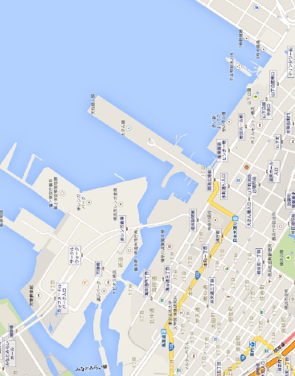
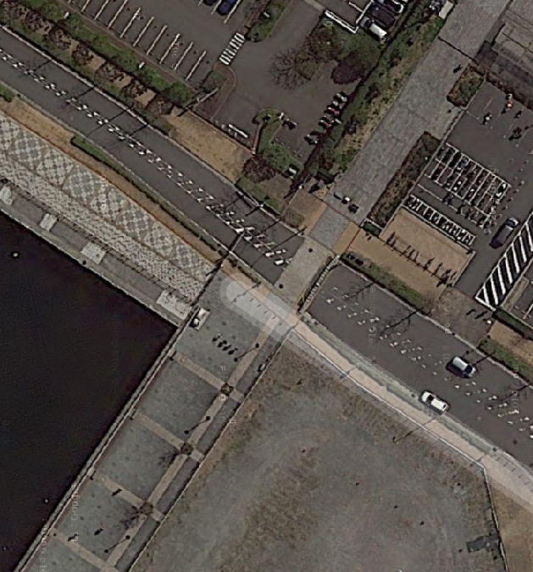
パラトライアスロンバイク練習会場全体図
カラーコーン＆バー
ボランティア17P
プラスチック柵
マーシャル4P
カラーコーン
練習コース
整理員4P
警備員3P
車両導線
広域図
横断路
海保への横断路及び横断車両のコントロール
M
Ｓ
V
Ｇ
200m
工作船展示館の横断路
9
37
M
V
V
V
V
V
Ｓ
V
V
93
V
22
V
Ｓ
101
Ｇ
V
V
備品置き場③
テント１張（3.6m×5.4m）
カラーコーン 130本
カラーコーンバー 92個
プラ柵 9本
V
V
58
備品置き場①
カラーコーン 136本
カラーコーンバー64個
プラ柵7本
Ｇ
Ｓ
M
Ｓ
M
Ｇ
＊備品置場①と②は同じ場所
26
V
V
V
V
V
65
備品置き場②
カラーコーン 80本
カラーコーンバー 57個
M
V
V
V
V
425m
V
7
V
Ｇ
Ｓ
M
1Lap：1250m
Ｓ
一般歩行者導線確保
日程：5/15（水）～16（木）
選手練習走行時間帯
：各日9：00～11：00
M
Ｇ
日時
V
V
V
V
10m間隔
でボランティア配置
V

